Slide 1


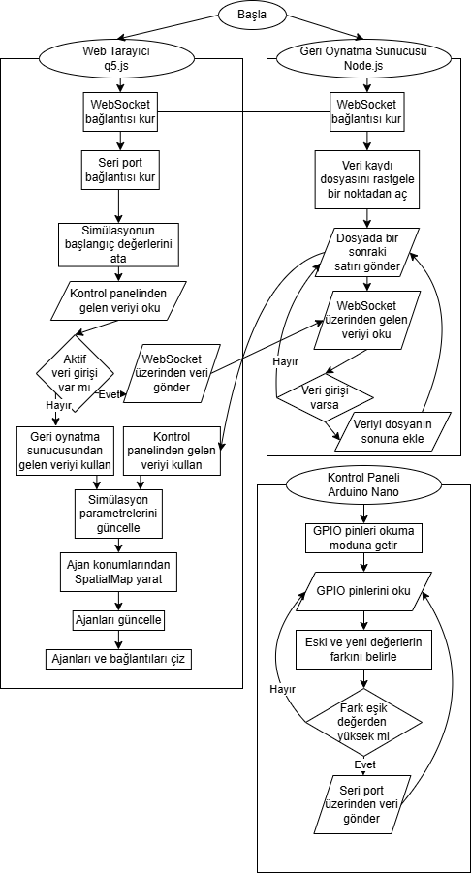
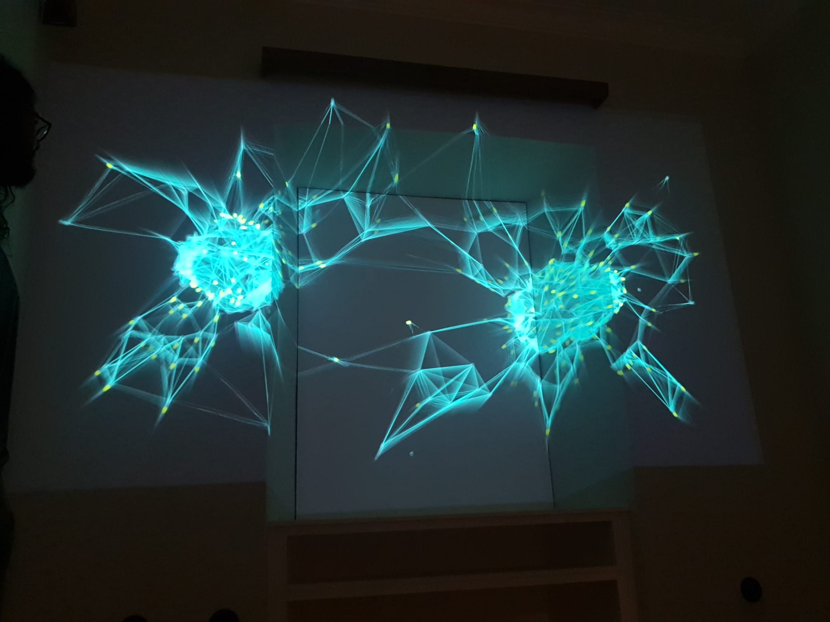
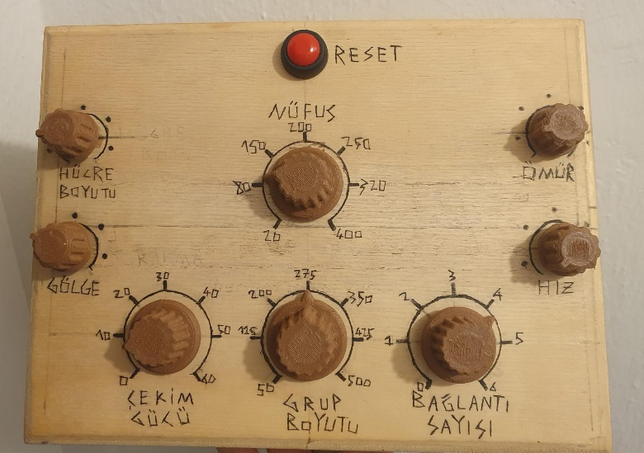

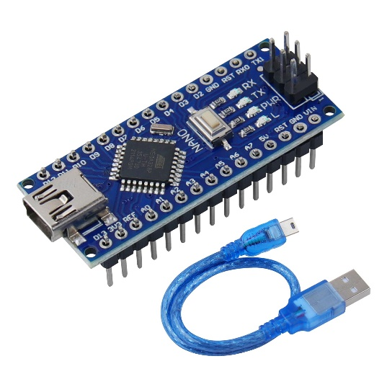

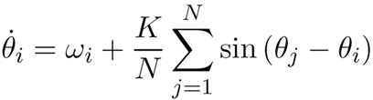
Kuramoto Modeline Dayalı Etkileşimli Parçacık Simülasyonu
Proje Ekibi: Onat Saygı
Danışman: Prof. Dr. Murat Erşen Berberler
Amaç
Projenin amacı bilgisayar bilimlerinden faydalanarak merak duygusunu tetikleyen etkileşimli bir kavramsal sanat yerleştirmesi yapmaktır.
Tasarım
Uygulama
Uygulama, p5.js kütüphanesi kullanılarak JavaScript diliyle geliştirilmiştir. Uygulama, herhangi bir web sunucusu gerektirmeksizin tarayıcıda yerel olarak çalışacak şekilde yapılandırılmıştır. Sistem, USB üzerinden bağlanan çevresel donanımı otomatik olarak tanıma özelliğine sahiptir; bu sayede kurulum aşamasında minimum teknik müdahale ile devreye alınabilmektedir. Yürütme ortamı, Windows 11 işletim sistemine sahip, AMD Ryzen işlemcili bir bilgisayardır. Uygulama, karanlık bir ortamda projeksiyon cihazı ile mekâna yansıtılmış ve izleyici etkileşimine açık hale getirilmiştir. Kullanıcı etkileşimi, sekiz potansiyometreden oluşan fiziksel bir kontrol paneli aracılığıyla sağlanmaktadır. Bu panel, seri iletişim protokolü (UART) üzerinden bir Arduino Nano mikrodenetleyicisine bağlanmıştır. Arduino, analog girişlerden (ADC) okunan verileri dijitalleştirerek, tarayıcıya gerçek zamanlı olarak aktarmaktadır. Tarayıcı tarafında bu veriler işlenerek, simülasyonun parametreleri dinamik biçimde güncellenmektedir.
Sonuç ve Öneriler
Proje, Bayetav Vakfı’nın Genç Sanatçılar Projesi kapsamında gerçekleştirilen 2025 Altı Üstü İzmir sergisinde sunulmuştur. Eser, sergide büyük ilgi görmüş ve her yaştan izleyici tarafından ilgiyle karşılanmıştır. Özellikle sosyal bilimler alanından gelen izleyiciler tarafından beğeniyle karşılanmış; çeşitli toplumsal yapı teorilerine dair başarılı bir görsel temsil sunduğu ve hatta derslerde kullanılabilecek nitelikte olduğu ifade edilmiştir. Akademisyenler ve sanatçılar tarafından ise kavramsal derinliği yüksek ve düşündürücü bulunmuştur. Yapılan optimizasyon çalışmaları sayesinde, eser düşük donanımlı bir sistem olan Intel i5-8250U işlemcili bir bilgisayarda, başlangıçta 9 FPS olan performans 57 FPS’e çıkarılarak gerçek zamanlı etkileşim sağlayacak seviyeye ulaştırılmıştır. Projenin bir sonraki aşaması olarak, MIDI protokolüyle uyumlu giriş/çıkışların entegrasyonu planlanmaktadır. Bu sayede eser, müzikle senkronize bir şekilde çalışarak izleyiciye görsel-işitsel bütünlüklü bir deneyim sunacaktır.
Hedefler»
- Kolayca anlaşılabilir olması - Estetik zevk uyandırması - Kolayca yerleştirilebilir olması - Stabil çalışması - Bakım yada güncelleme gerektirmemesi
Analiz
Bu projede toplumsal yapı, bir simülasyon ortamında metaforik olarak temsil edilmiştir. Her birey, içsel osilatör fazına göre renk değiştiren bir daire ile gösterilmiştir. Ajanlar birbirine yaklaştığında, aralarında Bézier eğrileriyle ifade edilen sosyal bağlar oluşur. Bu bağların çoğalmasıyla, bireylerin oluşturduğu yapı zamanla temsili bir mesh network’e dönüşür. Bağlı bireylerin osilatörleri, Kuramoto algoritması sayesinde fazlarını birbirine yaklaştırır. Böylece bireyler arası mikro düzeydeki etkileşimler, makro ölçekte senkronize ve kendi kendini düzenleyen bir toplumsal yapıya dönüşür. Ortaya çıkan görsel kompozisyon, toplumun işleyişine dair güçlü bir algoritmik metafor sunar.
Kaynakça
Arduino. (n.d.). Arduino documentation. https://docs.arduino.cc/ Arduino. (n.d.). Arduino Nano. Arduino Official Store. https://store.arduino.cc/products/arduino-nano Google Developers. (2020). Web Serial API. https://developer.chrome.com/docs/capabilities/serial/ Hiroshiba. (2023). q5.js – GPU Accelerated p5.js-like API [GitHub repository]. https://github.com/hiroshiba/q5 Kuramoto, Y. (1975). Self-entrainment of a population of coupled nonlinear oscillators. In H. Araki (Ed.), International Symposium on Mathematical Problems in Theoretical Physics (Lecture Notes in Physics, Vol. 39, pp. 420–422). Springer. Pomax. (2013). A primer on Bézier curves. https://pomax.github.io/bezierinfo/

